Slide 1
对象存储系统专题
施展 2020

Slide 2
课程信息
基础信息
关于课程
课程资料
https://github.com/cs-course/data-center-course
关于我
国家光电研究中心，信息存储与光显示功能实验室
http://faculty.hust.edu.cn/shizhan/zh_CN/index.htm
https://shizhan.github.io
Notes:
首先是关于这几堂课和我自己的信息

Slide 3
课程信息
专题内容
关于对象存储系统的研究
一些基础
https://github.com/cs-course/iot-storage-experiment 物联网3年级下学期
https://github.com/cs-course/obs-tutorial
需要研究的问题
尾延迟挑战
如何优化
Notes:
这个专题，主要包含有3次讲座，连贯在一起，探讨一个叫做对象存储的技术
有一些前驱知识依赖，部分资料可以从这里获取，随后我们将围绕这个系统，探讨一个经典问题，及这个问题的两个层面，开展我们的研究，实际上是已经完成的两项研究
然后，我们通过复盘当年的研究，尝试搞清楚研究的基本要求和方法，为今后的研究学习构筑能力基础

Slide 4
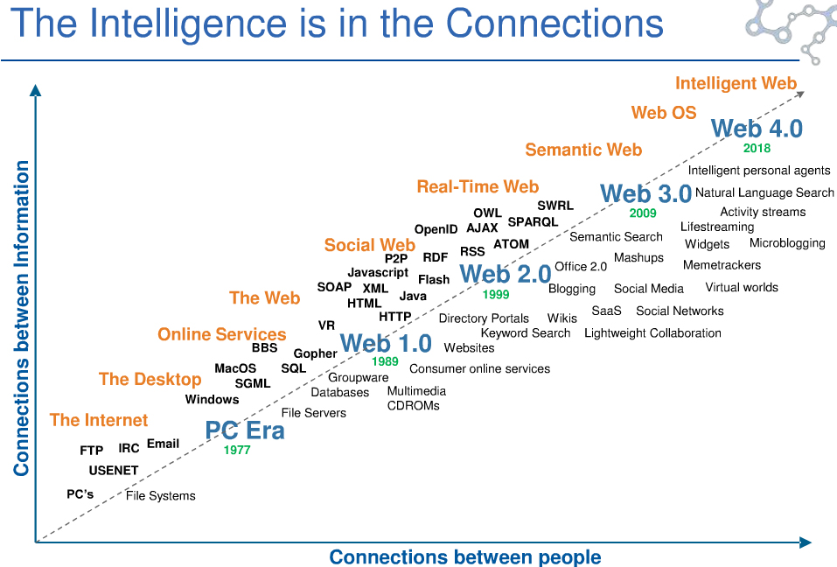
云上的数据
万维网持续进化

Slide 5

规模扩张
规模持续扩张

Slide 6
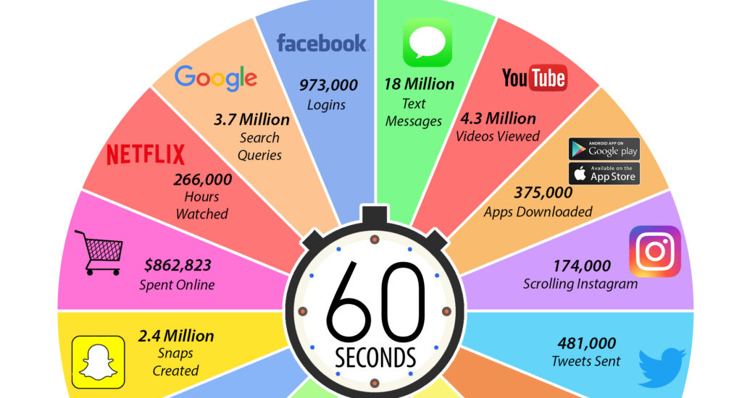
内容丰富
内容异常丰富

Slide 7

https://bitinfocharts.com/visualization/Bitcoin-clean-2560x1024.png
https://datastori.es/107-visualizing-bitcoin-with-dan-mcginn/
数据各处传播

Slide 8





身旁腾讯的现实
数据年增150PB
还在加速增长
月活跃用户 >8亿
同时在线用户 >2亿
月活跃用户 >6亿
社交、游戏，访问密度高达100万次/秒/100GB量级的数据读写；
在线业务，应保证良好的用户体验，不论数据访问密集程度如何，均要求延迟在100毫秒以内
QQ空间相册
微信朋友圈
图片 4000亿张
存储量 200PB
日上传 10亿张
日下载 1200亿张

Slide 9
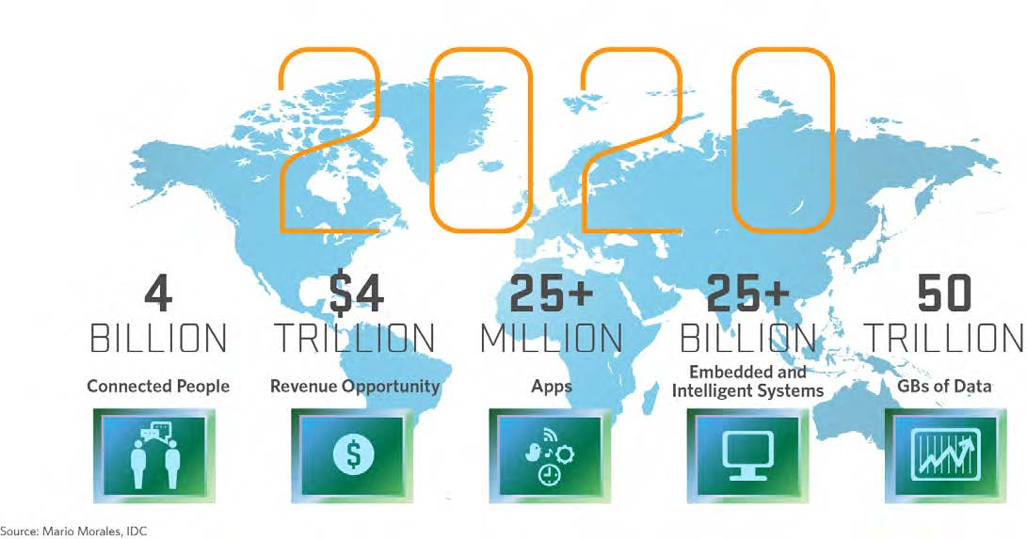
整个数字世界
数据存储挑战
庞大：规模持续扩张
复杂：内容结构丰富
该怎么办？

Slide 10
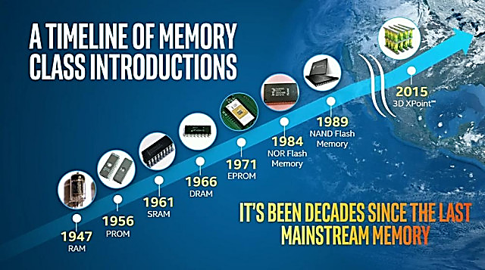
信息存储发展

Slide 11



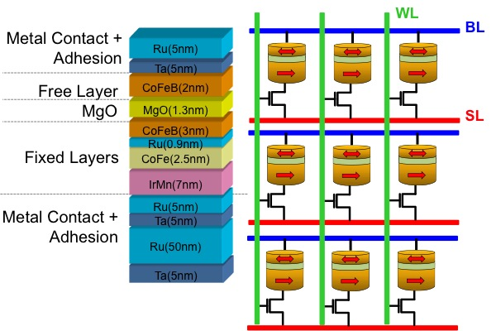


新锐存储技术
STT
PRAM
还远远不够：数据规模、内容种类……
只靠这些？

Slide 12
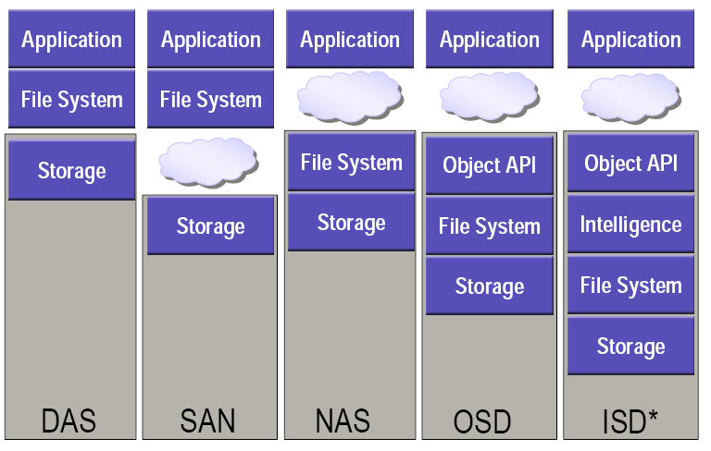
从战术上升至战略
系统层面还能提供什么干货？

Slide 13
第一部分
对象存储

Slide 14
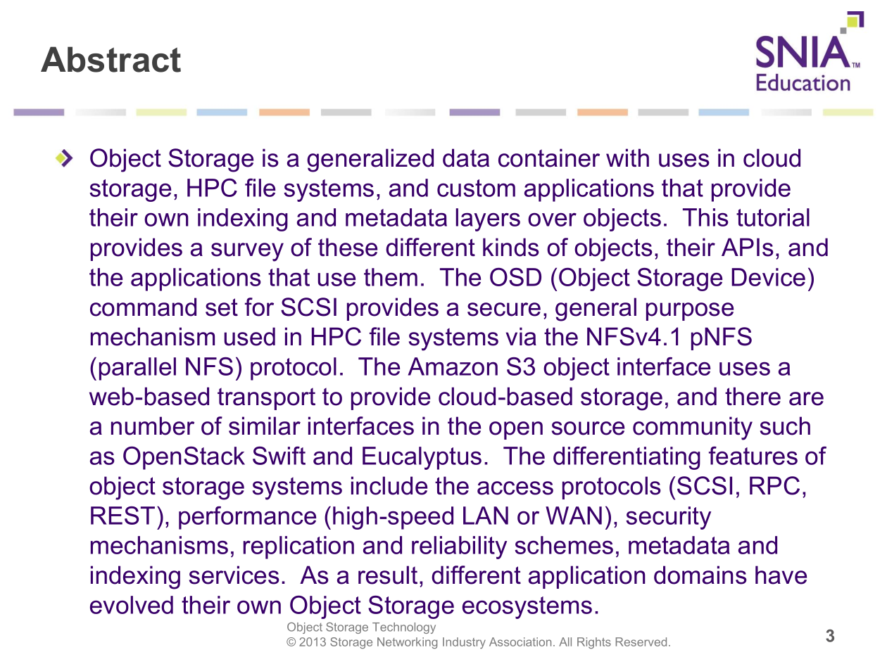
起源

Slide 15
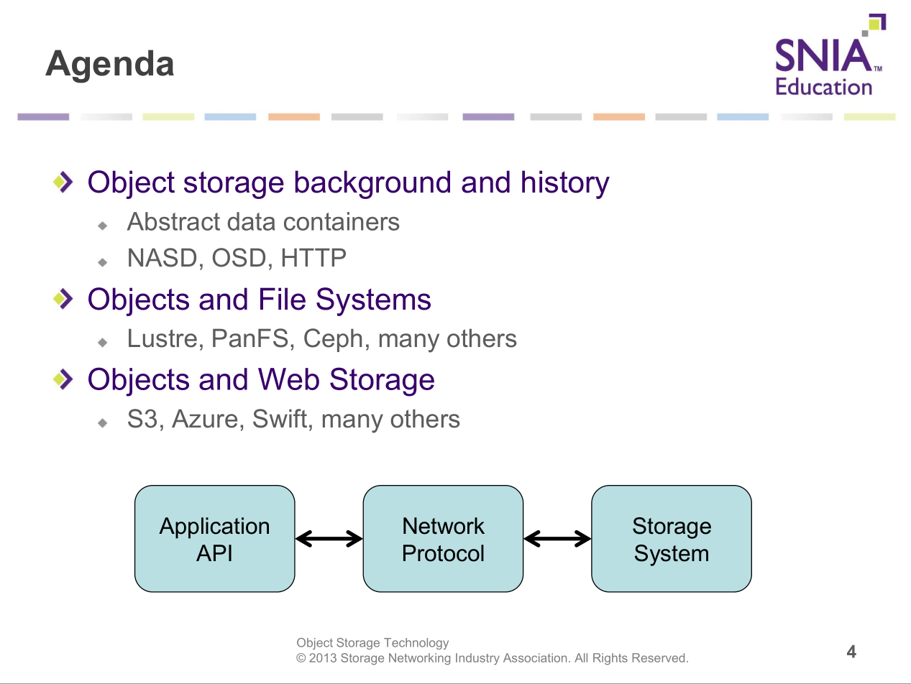
历史

Slide 16
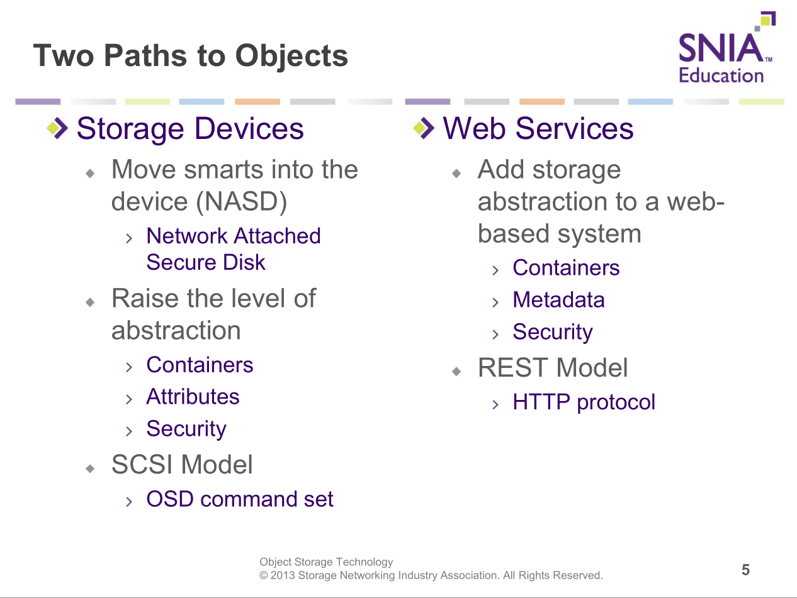
历史

Slide 17
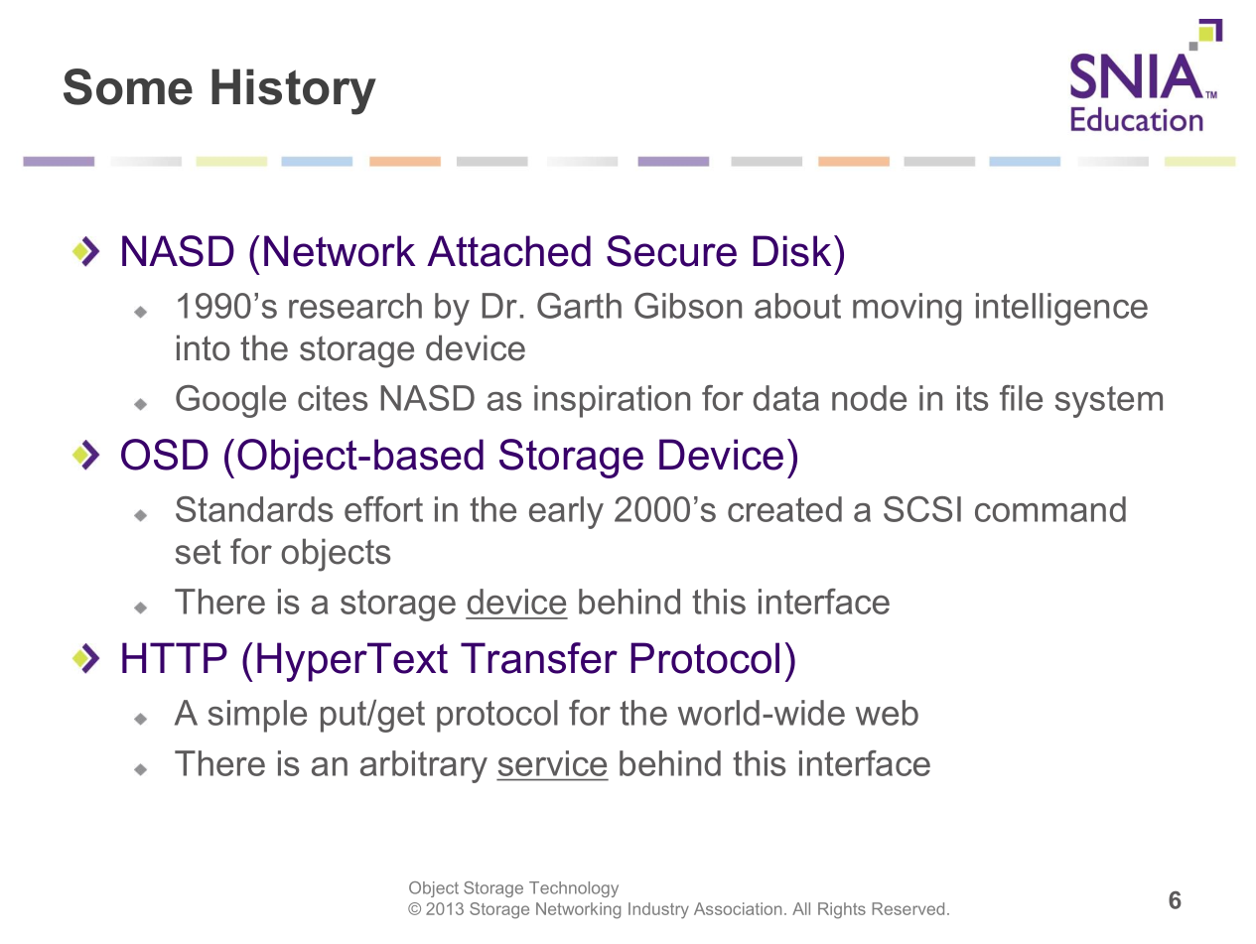
历史

Slide 18
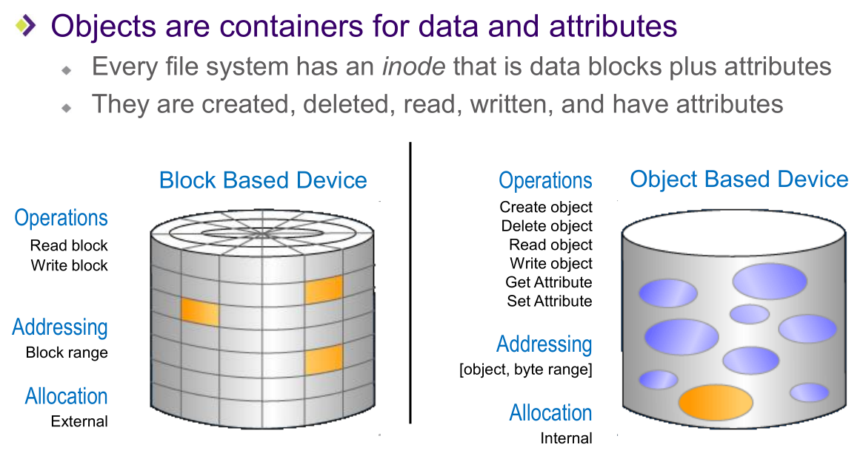
基础概念

Slide 19

对象存储技术
传统模式
对象模式
应用
应用
系统接口
系统接口
文件系统存储部件
文件系统存储部件
文件系统用户部件
文件系统用户部件
文件系统用户部件
盘设备驱动
硬盘驱动
总线设备驱动
总线驱动
效率低
管理复杂
性能高
管理简单
主机
存储
系统
OSD接口
内容扩展
文件系统存储部件
主机适配器驱动
适配器驱动
扇区接口
只含数据
主机负责组织和管理
含“数据、属性”
以后更可以扩展“操作”
块I/O管理器
块I/O管理器
…
…

Slide 20
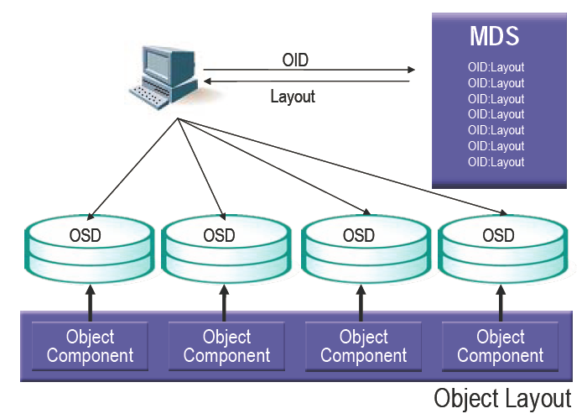
对象存储系统
规模扩展
元数据由此解耦

Slide 21
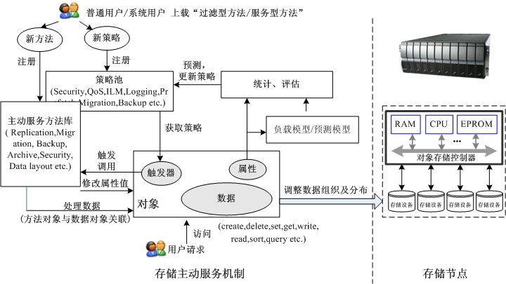

主动对象存储
根据历史负载预测未来趋势
功能扩展
负载模型/预测模型
存储主动服务机制
存储节点

Slide 22

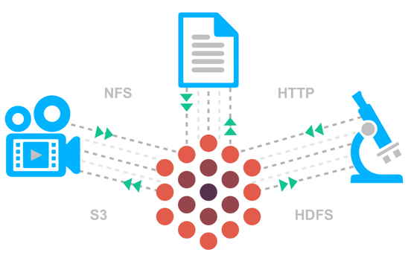






工业界广泛应用
简单
粗暴
有效
标准化

Slide 23
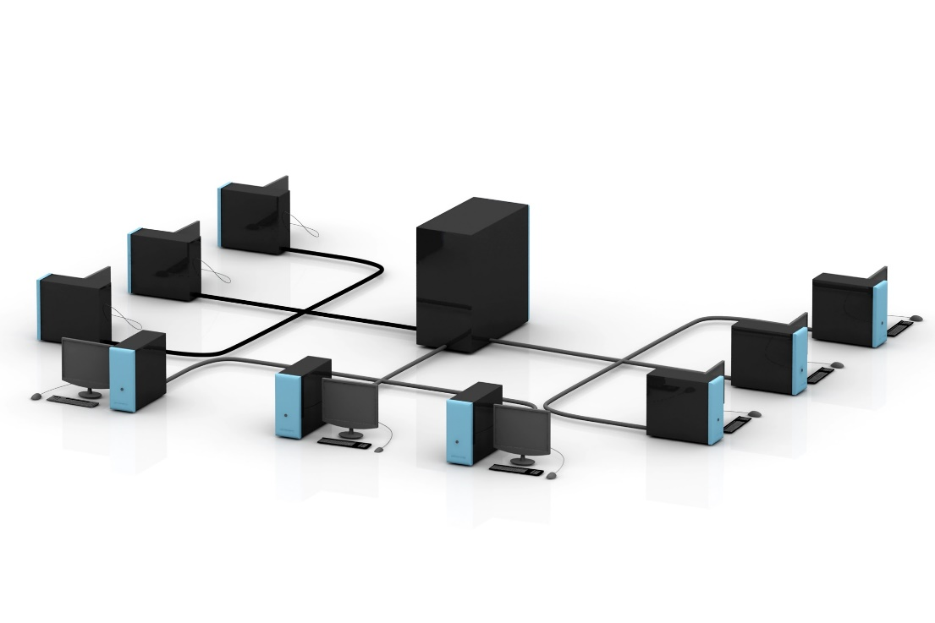
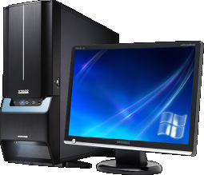



初步实践
说明
https://github.com/cs-course/obs-tutorial/blob/master/README.zh_cn.md
原材料
Git、Github/Gitlab/Bitbucket
Python、Go、Java
可用虚拟机或容器

Slide 24
性能观测
Test parameters
endpoint(s): [http://127.0.0.1:9000]
bucket: loadgen
objectNamePrefix: loadgen
objectSize: 0.0010 MB
numClients: 10
numSamples: 100
verbose: %!d(bool=false)
Results Summary for Write Operation(s)
Total Transferred: 0.098 MB
Total Throughput: 0.26 MB/s
Total Duration: 0.381 s
Number of Errors: 0
------------------------------------
Write times Max: 0.062 s
Write times 99th %ile: 0.062 s
Write times 90th %ile: 0.053 s
Write times 75th %ile: 0.042 s
Write times 50th %ile: 0.034 s
Write times 25th %ile: 0.030 s
Write times Min: 0.019 s
Results Summary for Read Operation(s)
Total Transferred: 0.098 MB
Total Throughput: 2.18 MB/s
Total Duration: 0.045 s
Number of Errors: 0
------------------------------------
Read times Max: 0.016 s
Read times 99th %ile: 0.016 s
Read times 90th %ile: 0.008 s
Read times 75th %ile: 0.005 s
Read times 50th %ile: 0.003 s
Read times 25th %ile: 0.003 s
Read times Min: 0.001 s
Cleaning up 100 objects...
Deleting a batch of 100 objects in range {0, 99}... Succeeded
Successfully deleted 100/100 objects in 94.8232ms
Test parameters
endpoint(s): [http://192.168.3.85:9000]
bucket: loadgen
objectNamePrefix: loadgen
objectSize: 0.0156 MB
numClients: 8
numSamples: 256
verbose: %!d(bool=false)
Results Summary for Write Operation(s)
Total Transferred: 4.000 MB
Total Throughput: 1.54 MB/s
Total Duration: 2.604 s
Number of Errors: 0
------------------------------------
Write times Max: 0.145 s
Write times 99th %ile: 0.145 s
Write times 90th %ile: 0.100 s
Write times 75th %ile: 0.089 s
Write times 50th %ile: 0.076 s
Write times 25th %ile: 0.068 s
Write times Min: 0.060 s
Results Summary for Read Operation(s)
Total Transferred: 4.000 MB
Total Throughput: 58.21 MB/s
Total Duration: 0.069 s
Number of Errors: 0
------------------------------------
Read times Max: 0.005 s
Read times 99th %ile: 0.005 s
Read times 90th %ile: 0.003 s
Read times 75th %ile: 0.002 s
Read times 50th %ile: 0.002 s
Read times 25th %ile: 0.002 s
Read times Min: 0.001 s
Cleaning up 256 objects...
Deleting a batch of 256 objects in range {0, 255}... Succeeded
Successfully deleted 256/256 objects in 21.493393ms

Slide 25
找出问题
Test parameters
endpoint(s): [http://127.0.0.1:9000]
bucket: loadgen
objectNamePrefix: loadgen
objectSize: 0.0010 MB
numClients: 10
numSamples: 100
verbose: %!d(bool=false)
Results Summary for Write Operation(s)
Total Transferred: 0.098 MB
Total Throughput: 0.26 MB/s
Total Duration: 0.381 s
Number of Errors: 0
------------------------------------
Write times Max: 0.062 s
Write times 99th %ile: 0.062 s
Write times 90th %ile: 0.053 s
Write times 75th %ile: 0.042 s
Write times 50th %ile: 0.034 s
Write times 25th %ile: 0.030 s
Write times Min: 0.019 s
Results Summary for Read Operation(s)
Total Transferred: 0.098 MB
Total Throughput: 2.18 MB/s
Total Duration: 0.045 s
Number of Errors: 0
------------------------------------
Read times Max: 0.016 s
Read times 99th %ile: 0.016 s
Read times 90th %ile: 0.008 s
Read times 75th %ile: 0.005 s
Read times 50th %ile: 0.003 s
Read times 25th %ile: 0.003 s
Read times Min: 0.001 s
Cleaning up 100 objects...
Deleting a batch of 100 objects in range {0, 99}... Succeeded
Successfully deleted 100/100 objects in 94.8232ms
Test parameters
endpoint(s): [http://192.168.3.85:9000]
bucket: loadgen
objectNamePrefix: loadgen
objectSize: 0.0156 MB
numClients: 8
numSamples: 256
verbose: %!d(bool=false)
Results Summary for Write Operation(s)
Total Transferred: 4.000 MB
Total Throughput: 1.54 MB/s
Total Duration: 2.604 s
Number of Errors: 0
------------------------------------
Write times Max: 0.145 s
Write times 99th %ile: 0.145 s
Write times 90th %ile: 0.100 s
Write times 75th %ile: 0.089 s
Write times 50th %ile: 0.076 s
Write times 25th %ile: 0.068 s
Write times Min: 0.060 s
Results Summary for Read Operation(s)
Total Transferred: 4.000 MB
Total Throughput: 58.21 MB/s
Total Duration: 0.069 s
Number of Errors: 0
------------------------------------
Read times Max: 0.005 s
Read times 99th %ile: 0.005 s
Read times 90th %ile: 0.003 s
Read times 75th %ile: 0.002 s
Read times 50th %ile: 0.002 s
Read times 25th %ile: 0.002 s
Read times Min: 0.001 s
Cleaning up 256 objects...
Deleting a batch of 256 objects in range {0, 255}... Succeeded
Successfully deleted 256/256 objects in 21.493393ms

Slide 26








意味着什么
现代应用的交互性需求日益增强，要求其底层的云存储服务具有低响应延迟
云存储服务
电子商务
在线教育
社交网络
数据分析
物联网
虚拟现实
Web服务
……
Notes:
现代应用的交互性需求日益增强，这就要求其底层的云存储服务也能够具有低响应延迟。

Slide 27

意味着什么
面向海量用户及数据
即使 1% 的存储访问请求也对应于大量用户
应用具有复杂性
即使云存储服务的尾延迟，也会对用户感知的响应延迟产生显著影响
应用服务器
---------------
存储客户端
7ms
用户感知的延迟
存储请求
1ms
1ms
1ms
7ms
1ms
1ms
1ms
1ms
存储响应延迟
降低尾延迟也很重要！
Notes:
然而，仅仅对其平均响应延迟进行优化是不够的。主要有两点原因：
第一，云存储系统通常需要面向海量的用户及数据，即使1%的存储访问请求也对应于大量的用户。
第二，现代应用具有较高的复杂性，服务一个来自用户的请求通常需要执行数百次的存储访问，并且用户感知到的响应延迟取决于其中最慢的存储访问。
所以，对于云存储系统来说，降低其尾延迟也很重要。所谓尾延迟就是指高百分位延迟，例如，第99百分位延迟。若系统的第99百分位延迟为100ms时，就意味着系统中99%的数据访问请求可以在100ms内得到响应。

Slide 28
本讲小结
对象存储基础知识
为云存储数据
用于解决什么问题？
扩展性
当前存在什么问题？
性能保障
研究对象
研究目标
要有矿
没挖光

Slide 29
第二部分
尾延迟预测
Understanding the latency distribution of cloud object storage systems[J]. JPDC 2019
Predicting Response Latency Percentiles for Cloud Object Storage Systems[C]. ICPP 2017

Slide 30
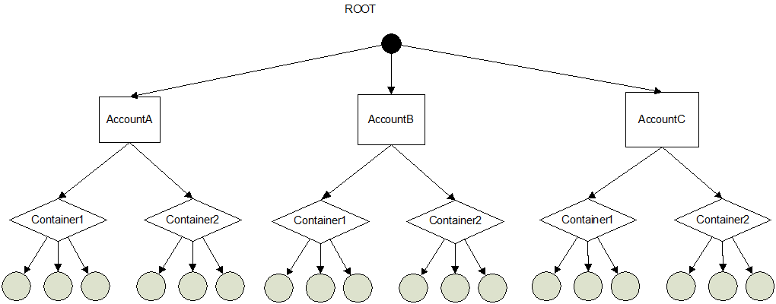
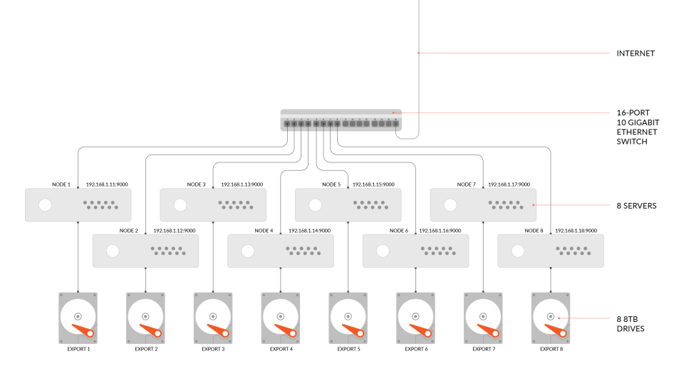
重温尾延迟问题

Slide 31
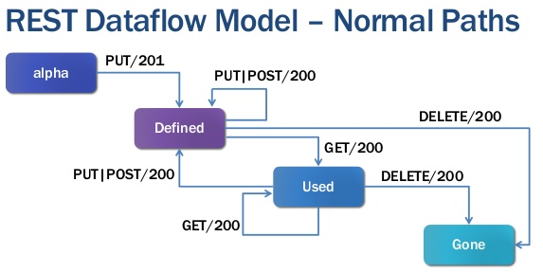
请思考
尾延迟挥之不去，问题出在哪里？
I/O过程存在随机性

Slide 32
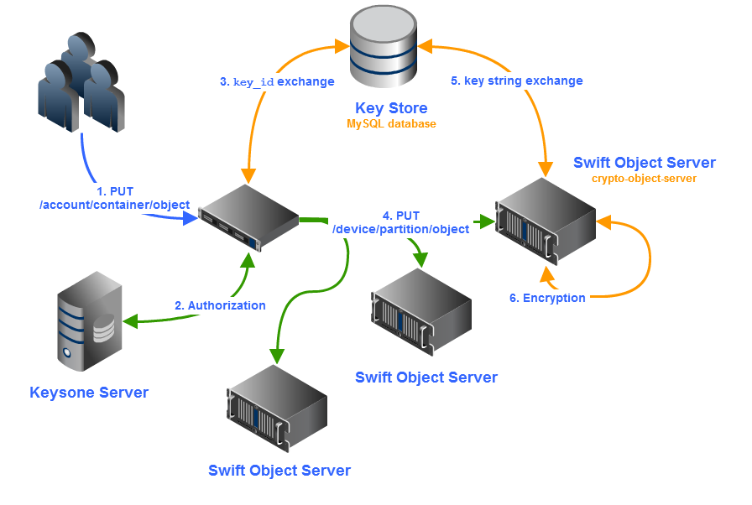

请思考
如同掷骰子

Slide 33
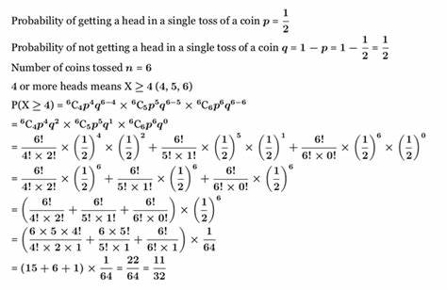
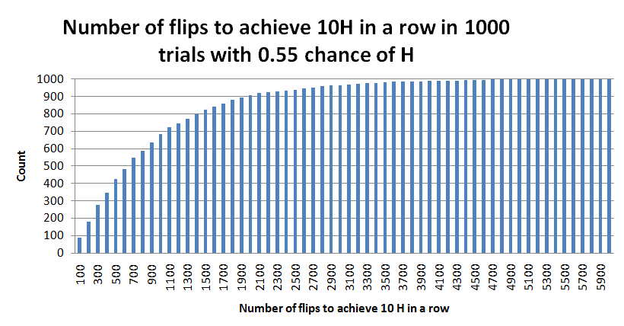
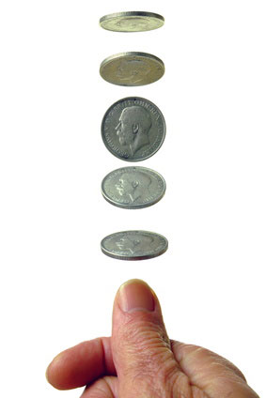
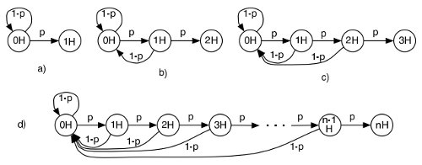
做一下数学
http://www.gwydir.demon.co.uk/jo/probability/info.htm

Slide 34
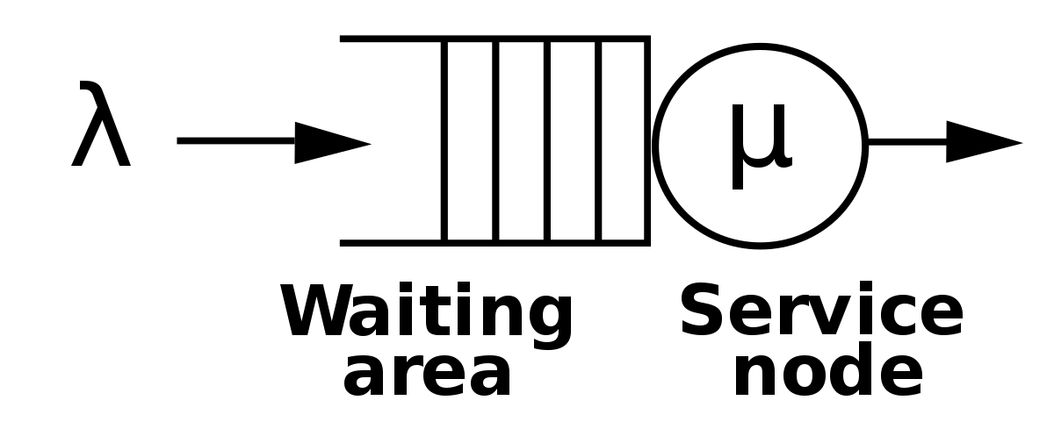
试着抽象描述
https://www.supositorio.com/rcalc/rcalclite.htm

Slide 35
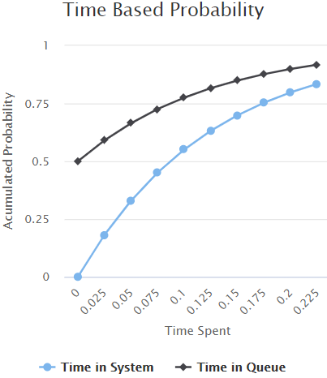
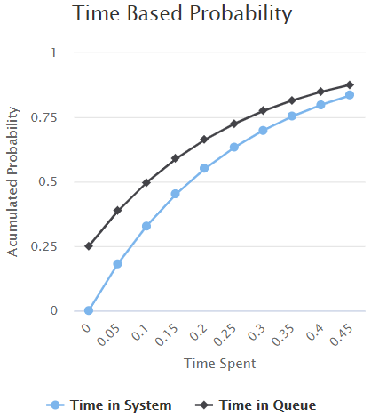
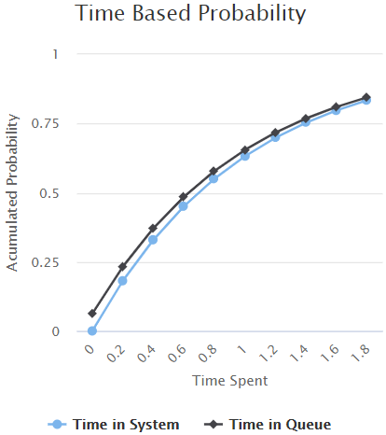
负载与尾延迟分布的关系
8/16/1
12/16/1
15/16/1

Slide 36
实际观测
s3bench \
-accessKey=hust -accessSecret=hust2019 \
-bucket=loadgen \
-endpoint=http://192.168.3.85:9000 \
-numClients=$1 \ {1, 2, 4, 8, 16, 32}
-numSamples=1024 \
-objectNamePrefix=loadgen \
-objectSize=$(( 1024 * 256 ))

Slide 37
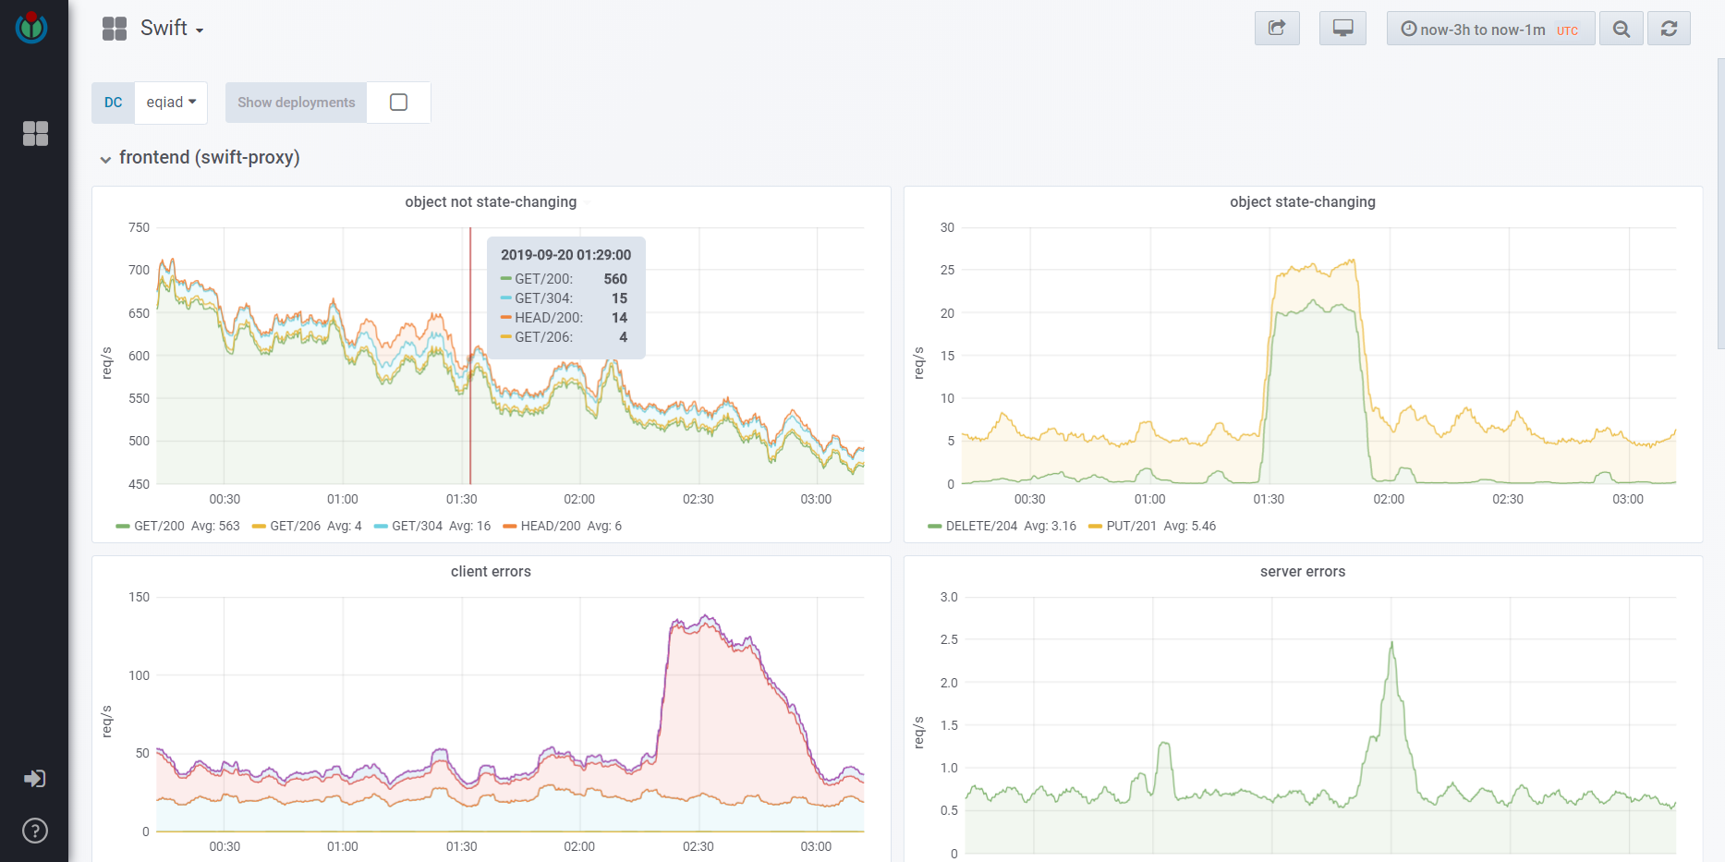
下面我们尝试分析现实系统
https://grafana.wikimedia.org/d/OPgmB1Eiz/swift?orgId=1

Slide 38
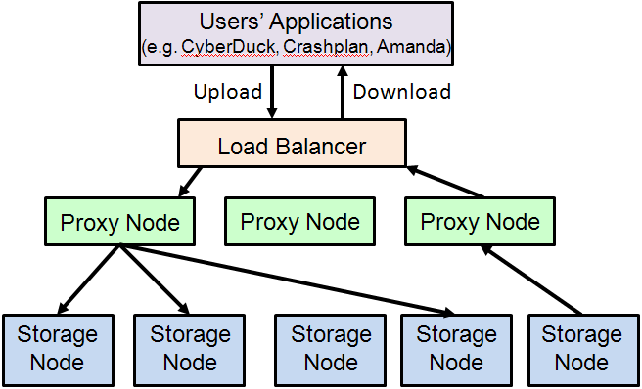
下面我们尝试分析现实系统

Slide 39

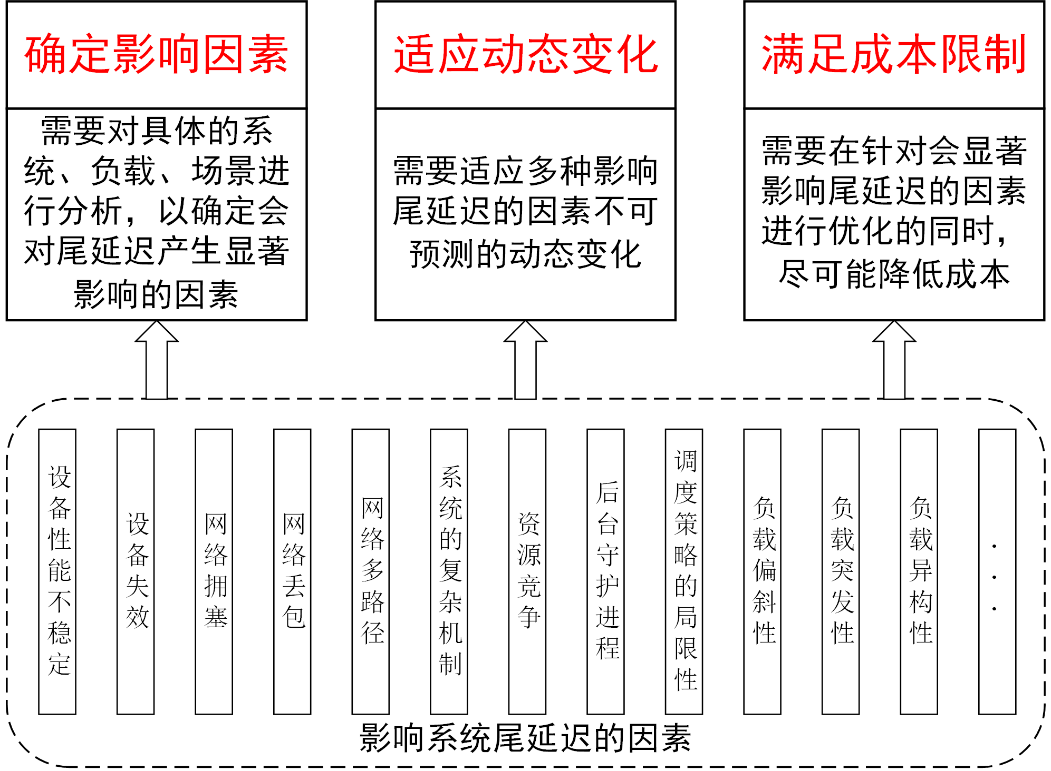
尾延迟优化的挑战
Notes:
实现有效的尾延迟优化主要面临着三个挑战。
第一，在一个大规模的分布式系统中，通常存在多种因素会对其尾延迟产生影响，然而，根据具体的系统，工作负载，应用场景等不同，一个因素对尾延迟的影响程度也可能不同。进行系统的尾延迟优化需要根据具体情况进行分析，以确定哪些因素会对尾延迟产生显著影响。
第二，影响尾延迟的因素通常是动态变化的，并且其变化是不可预测的。尾延迟优化技术需要能够适应这些因素的动态变化。
第三，降低成本，提高成本效益是系统性能优化的一个重要方面，尾延迟优化也需要在满足成本限制的前提下进行。

Slide 40
尾延迟优化的现状
尾延迟优化方法
降低性能波动
优化资源配置
优化请求调度
降低数据迁移对系统性能的影响
降低网络丢包对系统性能的影响等
确定资源供给
负载与资源的动态映射
动态请求调度
冗余请求等
与具体的系统和场景耦合度较高
用于应对系统或负载长期性的变化
用于应对系统或负载短期性的变化
Notes:
现有的尾延迟优化方法主要可分为三类，包括，降低性能波动的方法，优化资源配置的方法，和优化请求调度的方法。
降低性能波动的方法通常与具体的系统和场景之间具有较高的耦合度。
优化资源配置的方法适用于应对系统中长期性的变化。
优化请求调度的方法适用于应对系统中短期性的变化。

Slide 41
面向云应用的对象存储系统
应用场景需求
海量数据
成本敏感
高并发访问
请求处理特性
请求处理涉及的多种不同操作都可能需要访问存储设备
使用基于事件驱动的并发处理架构
为每一个请求创建专用的 TCP 连接
Notes:
本章主要针对面向云应用的云对象存储系统进行了研究。
在面向云应用的场景中，云对象存储系统通常需要满足三点需求，包括，需要存储海量数据，需要尽可能降低系统的成本，需要应对高并发访问的负载。
为了能够更好的服务面向云的应用，相对于其他类型的存储系统，云对象存储系统处理请求的方式也具有其特点，包括：请求处理过程中需要执行的索引查询，元数据读取等多种操作都可能需要访问存储设备，使用基于事件驱动的并发处理架构，以及会为每一个请求创建一个其专用的TCP连接。

Slide 42
尾延迟预测的挑战
请求处理特性
请求处理涉及的多种不同操作都可能需要访问存储设备
使用基于事件驱动的并发处理架构
为每一个请求创建专用的 TCP 连接
尾延迟预测挑战
需要考虑索引查询和元数据读取操作
需要考虑基于事件驱动的并发处理架构的的请求调度方式
需要考虑建立连接请求等待被接受的延迟开销（WTA）
Notes:
由于云对象存储系统请求处理存在这些特点，对其进行尾延迟预测面临着三个挑战，包括：需要考虑索引查询和元数据读取操作对系统响应延迟的影响，需要考虑基于事件驱动的并发处理架构特有的请求调度方式，以及需要考虑建立连接请求等待被接受的延迟开销。

Slide 43
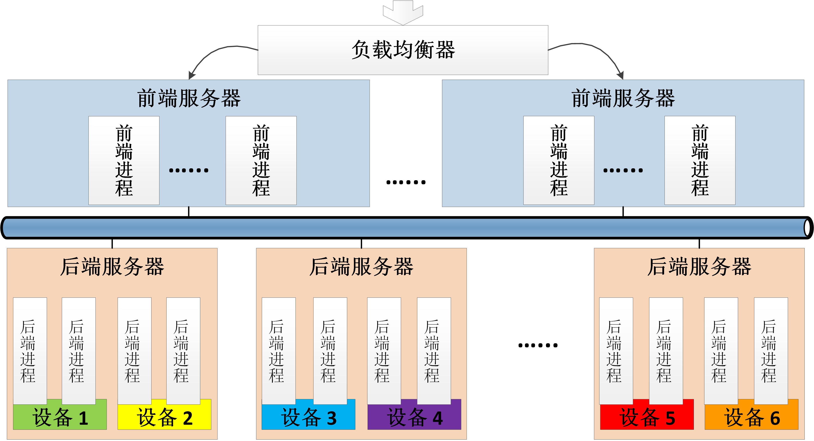
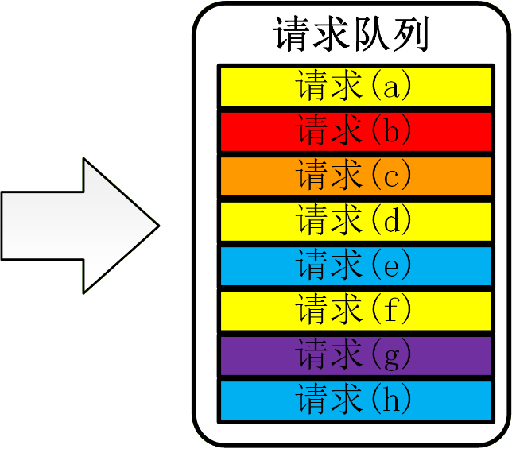
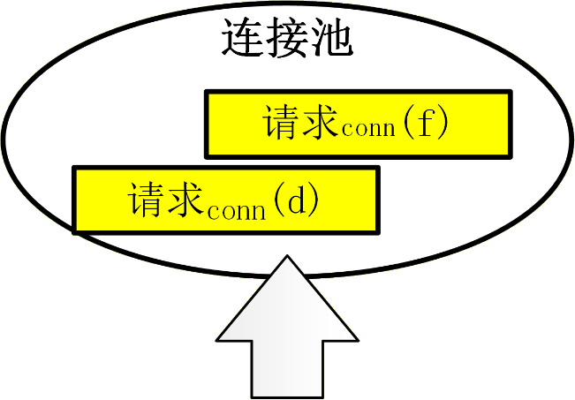
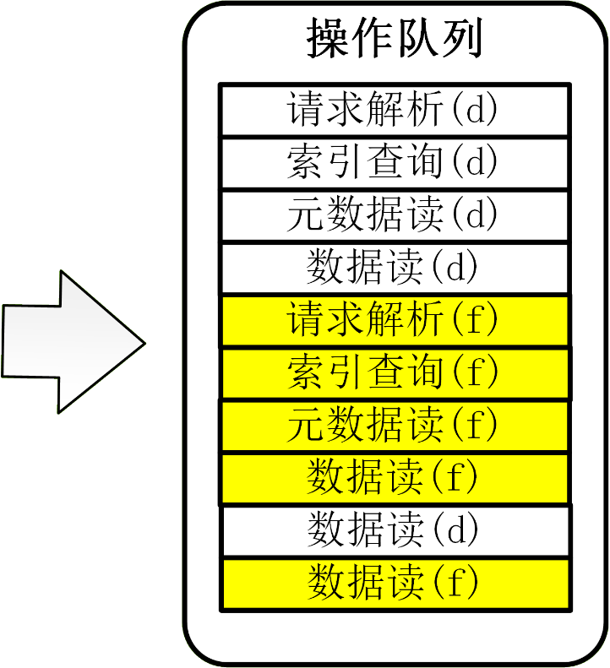
请求处理过程
请求(f)
响应(f)
请求conn(f)
请求HTTP(f)
响应conn(f)
响应HTTP(f)
Notes:
在介绍模型之前，我们先了解一下云对象存储系统的请求处理过程。
当一个请求f到达时，负载均衡器会将其交由一个前端进程处理，则，请求f会进入相应前端进程的请求队列。
该前端进程在会首先向后端服务器发出一个建立连接的请求，该建立连接的请求在抵达后端服务器时，需要进入其连接池中等待被接受。
当其被一个后端进程接受后，后端服务器会向前端服务器发送相应的响应，完成连接建立。
在完成连接建立之后，前端进程才会向相应的后端进程发送数据访问请求。该请求抵达后端服务器后，会转化为多种不同操作，包括，请求解析，索引查询，元数据读，数据读，进入相应后端进程的操作队列。
由于使用基于事件驱动的并发处理架构，后端进程会以一种交错的方式执行这些操作，并在处理完成后向前端进程发送响应。最后，前端进程将响应中的数据返回给用户。

Slide 44
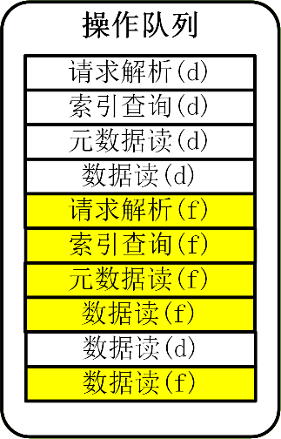
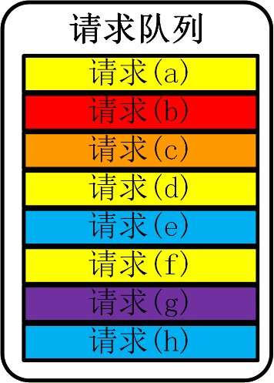
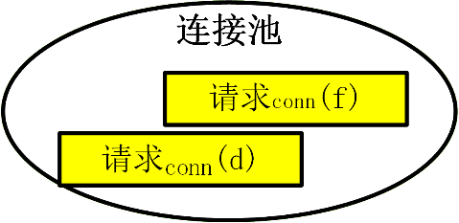
COSModel性能模型
系统整体的延迟分布
一个存储设备在前端层的延迟分布
一个存储设备在后端层的延迟分布
WTA 的分布
请求在前端层中的排队延迟分布
……
Notes:
针对以上的请求处理过程，本文提出了一个尾延迟预测模型COSModel。在COSModel中，首先，分别计算每个存储设备在前端层上的延迟分布，然后，将所有存储设备在前端层上的延迟分布进行合并以获得系统整体的延迟分布，并以此计算系统的尾延迟。
一个存储设备在前端层上的延迟主要包含三个部分，其在后端层上的延迟，请求等待被接受的时间，以及，请求在前端层中的排队延迟。

Slide 45
COSModel - 后端层
系统整体的延迟分布
一个存储设备在前端层的延迟分布
一个存储设备在后端层的延迟分布
WTA 的分布
请求在前端层中的排队延迟分布
……
Notes:
首先，介绍一下如何计算一个存储设备在后端层上的延迟分布。

Slide 46
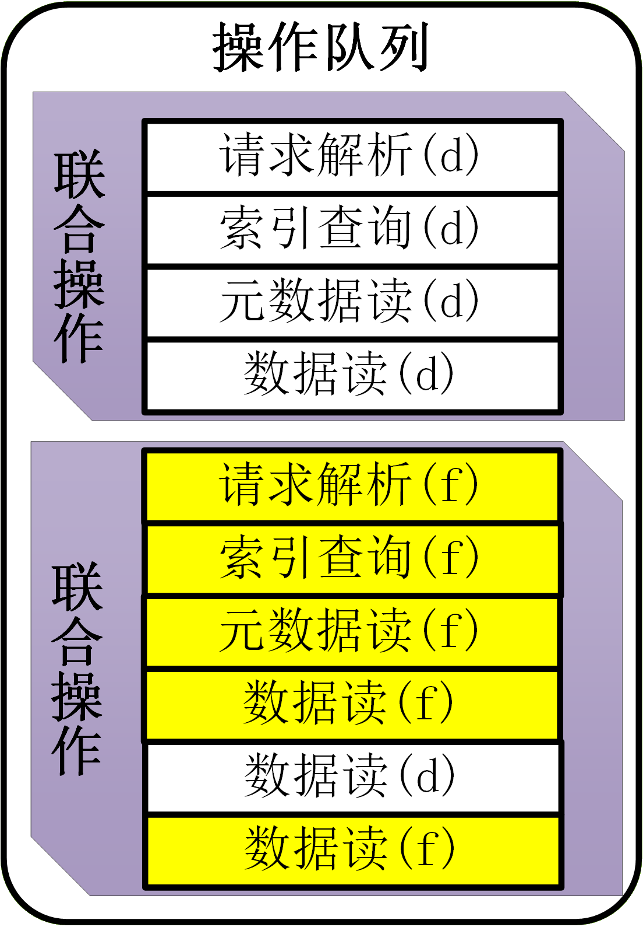
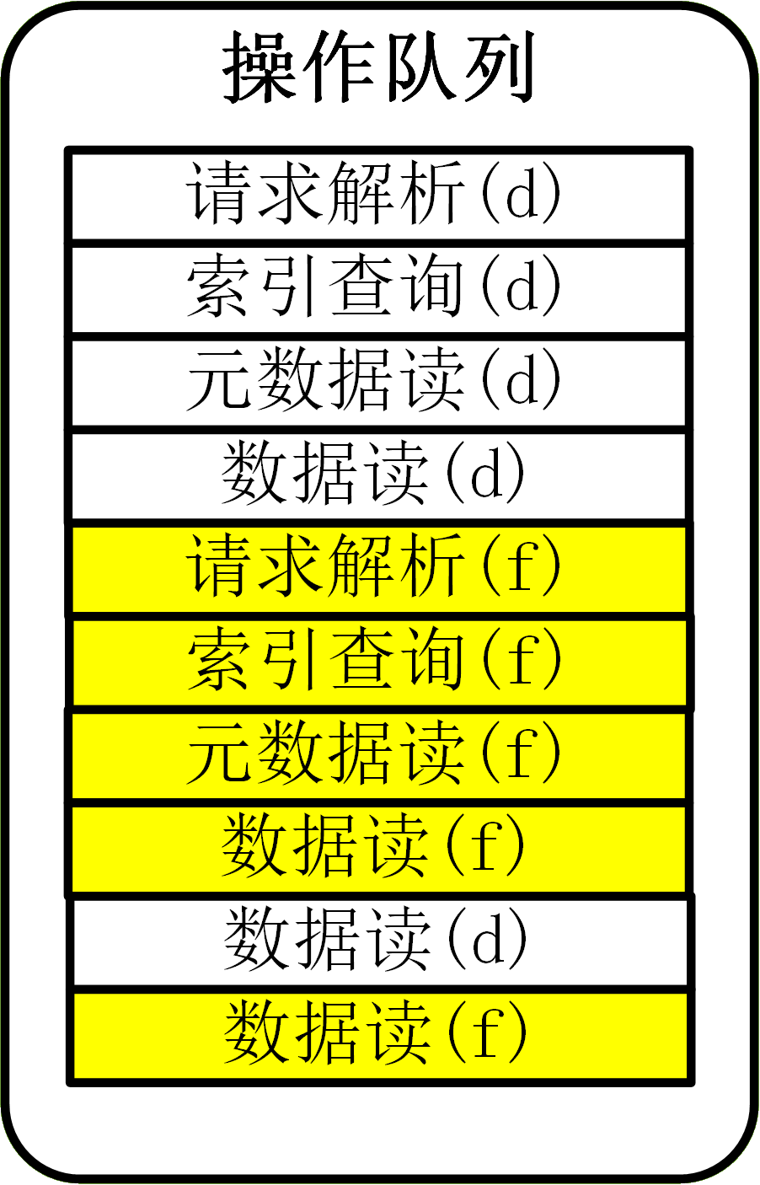
COSModel - 后端层
将多个操作打包为联合操作
一个请求解析操作及其后的非请求解析操作
使用 M/G/1 队列模型为联合操作队列建模
Notes:
对于一个后端进程来说，其操作队列中包含多种不同的操作，不同操作的缓存命中率和处理时间分布通常也各不相同，这就导致，难以使用排队论为该队列建模。为了解决这个问题，COSModel提出将多种不同的操作打包成为一个便于用排队论建模的操作，称为联合操作。通过推导出联合操作的到达率和处理时间分布，我们就可以用M/G/1队列为其建模并求解出其响应延迟分布。

Slide 47
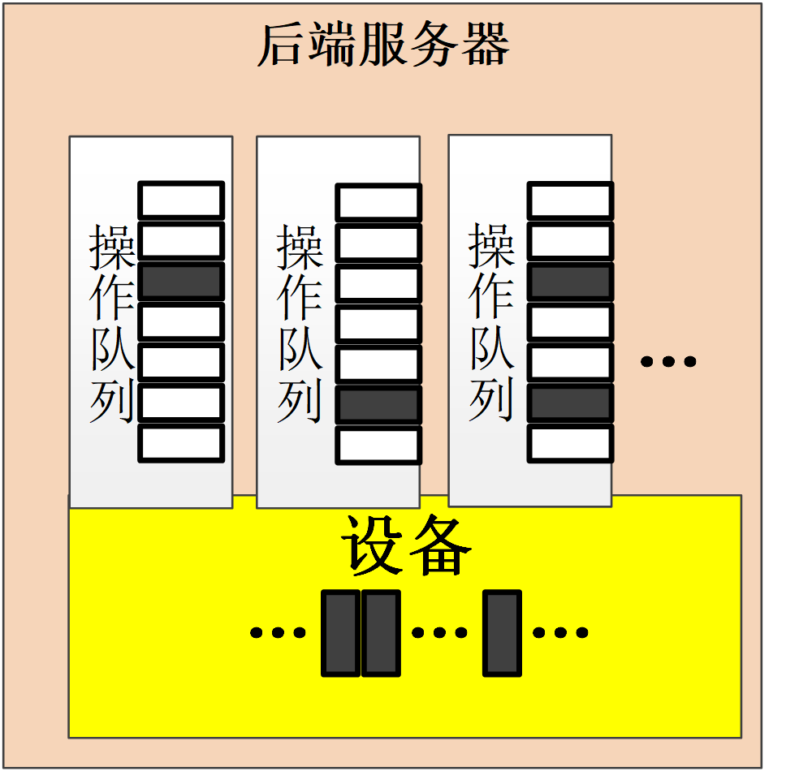
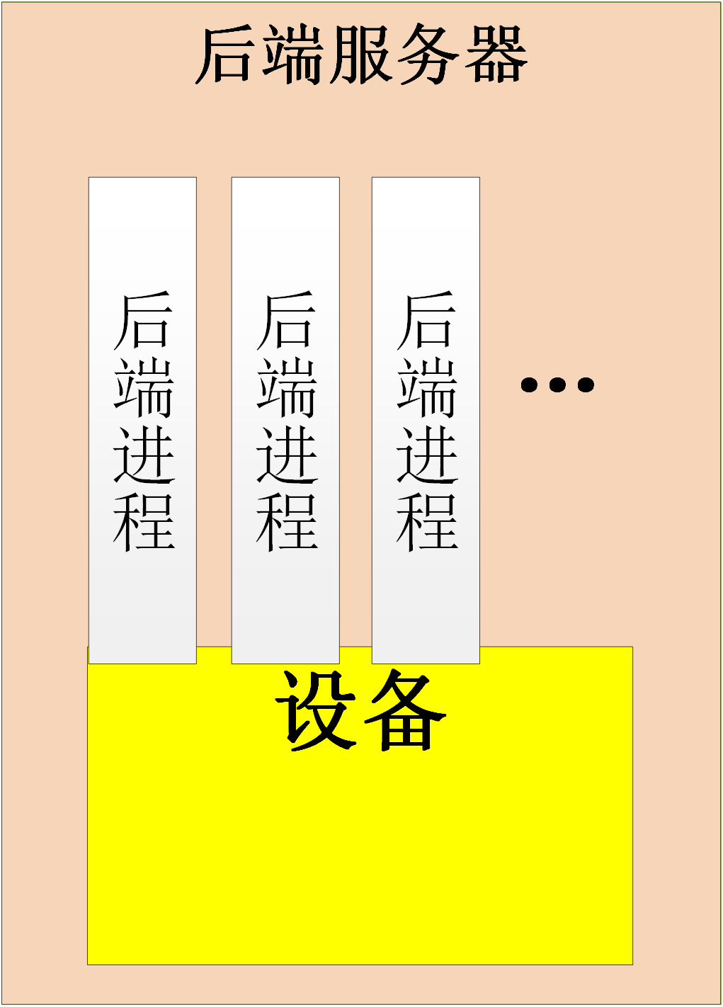
COSModel - 后端层
一个存储设备对应于多个独立的后端进程
多个相互影响的操作队列
使用一个聚合队列近似多个操作队列
Notes:
但是，在一个存储设备对应多个后端进程的情况下，每个后端进程都对应于一个操作队列。然而，在不同操作队列中，都包含访问同一个存储设备的操作，进而形成了一个复杂的队列网络。在这个队列网络中，不同操作队列之间会相互影响。所以难以推导出一个操作队列中联合操作的处理时间分布。为了解决这个问题，我们使用了一个聚合队列去近似当前这种复杂的队列网络。

Slide 48
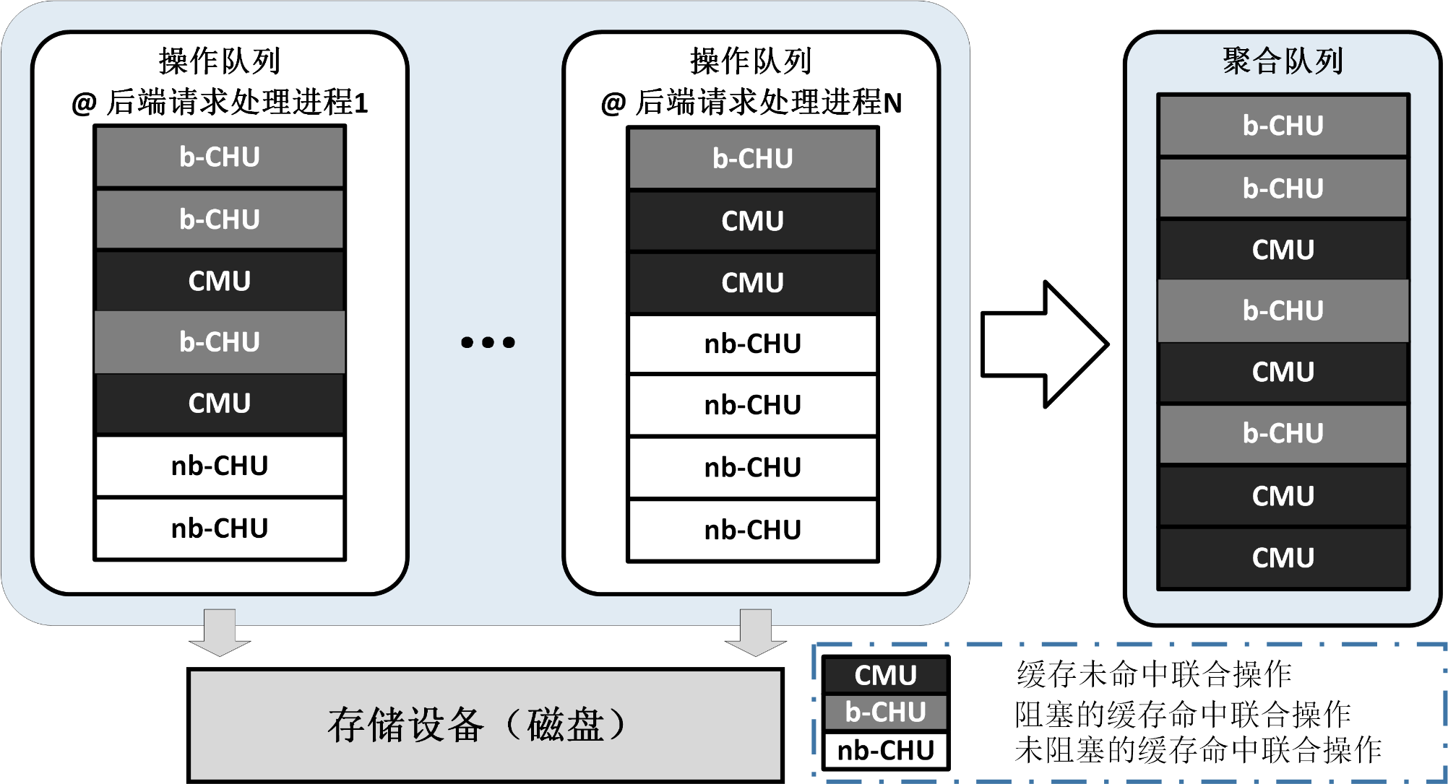
COSModel - 后端层
Notes:
构建聚合队列的方法是，将多个操作队列中会访问存储设备的联合操作，就是图中的CMU，抽取出来形成聚合队列。由于所有CMU都需要由同一个存储设备处理，因此来自不同操作队列的CMU最终是顺序执行的。对于不需要访问存储设备的联合操作，若其被CMU阻塞，则也需要放进聚合队列中。就是图中的b-CHU。最后，通过求解该聚合队列就可以得到相应存储设备在后端层上的延迟分布。

Slide 49
COSModel - WTA
系统整体的延迟分布
一个存储设备在前端层的延迟分布
一个存储设备在后端层的延迟分布
WTA 的分布
请求在前端层中的排队延迟分布
……
Notes:
接下来，介绍一下如何计算请求等待被接受时间的分布，就是WTA的分布。

Slide 50
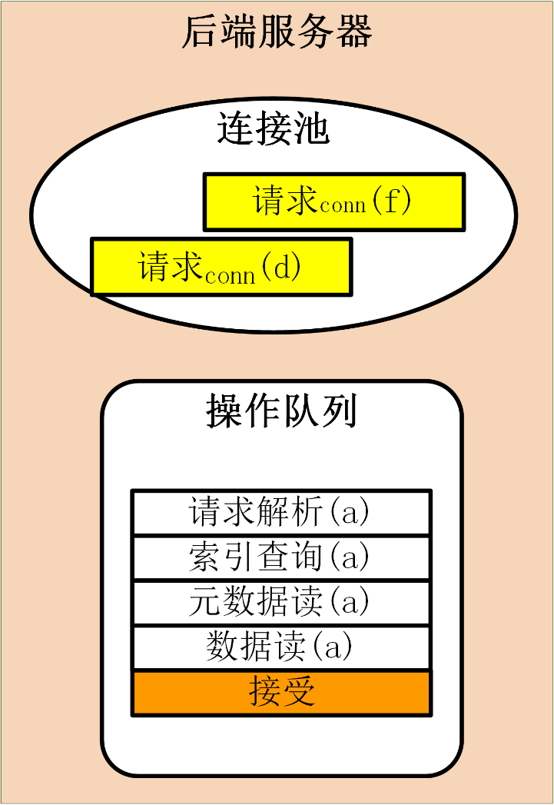
COSModel - WTA
一个建立连接请求的 WTA 与接受操作在操作队列中的等待时间相关
使用操作队列的等待时间分布近似 WTA的分布
Notes:
我们发现，一个建立连接请求等待被接受的时间，与接受操作在操作队列中的等待时间相关，因此，本文使用操作队列的等待时间分布近似建立连接请求等待被接受时间的分布。

Slide 51
COSModel – 前端层
系统整体的延迟分布
一个存储设备在前端层的延迟分布
一个存储设备在后端层的延迟分布
WTA 的分布
请求在前端层中的排队延迟分布
……
Notes:
这样我就得到了WTA的分布，然后我们就可以计算一个存储设备在前端层的延迟分布。

Slide 52
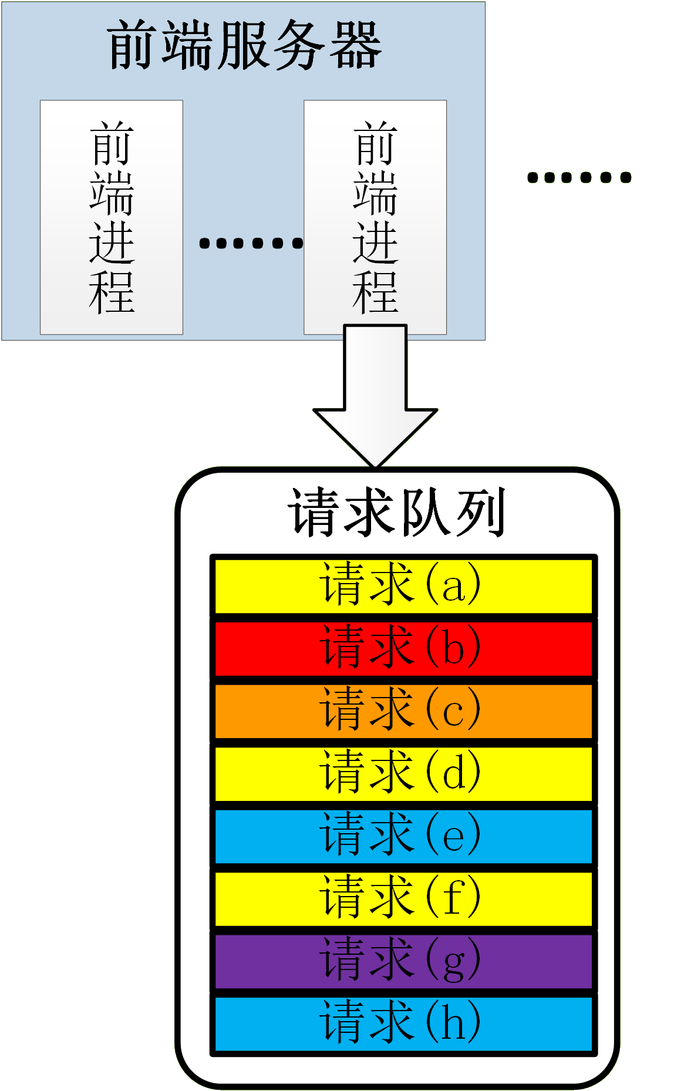
COSModel – 前端层
对等的前端进程
前端层整体的排队时延与一个前端进程的排队时延相同
使用 M/G/1 队列模型对前端进程的请求队列建模
Notes:
由于前端进程都是对等的，因此，可以使用请求在一个前端进程处的排队延迟分布，近似请求在前端层整体的排队延迟分布。

Slide 53
COSModel – 前端层
一个存储设备在前端层上的响应时延包含三个部分:
这个存储设备在后端层的响应时延
WTA
请求在前端层的排队时延
使用卷积将各个部分的时延结合起来
Notes:
把上述三处延迟结合在一起，就可以得到一个存储设备在前端层上的延迟分布。

Slide 54
COSModel – 系统整体
系统整体的延迟分布
一个存储设备在前端层的延迟分布
一个存储设备在后端层的延迟分布
WTA 的分布
请求在前端层中的排队延迟分布
……
Notes:
最后，

Slide 55
COSModel – 系统整体
系统整体的时延分布是一个混合分布
混合部分
各个存储设备在前端层的响应时延分布
混合权重
存储设备的负载所占总体负载的比例
Notes:
就可以计算出系统整体的延迟分布。

Slide 56
准确性评估 - 实验设置
实验平台
一个 OpenStack Swift 集群 （7个节点）
数据集
维基百科中多媒体文件的访问（WikiBench）
响应时延要求（SLA）
10ms, 50ms, 100ms
基准模型
ODOPR
假设请求处理过程中索引查询，元数据读操作都缓存命中，无需访问存储设备
noWTA
假设请求不存在等待被接受的时间（WTA）
Notes:
我们搭建了一个被广泛使用的云对象存储系统，OpenStack Swift，作为实验平台，用以验证COSModel预测结果的准确性。本文将COSModel与两个基准模型进行了对比。ODOPR模型代表没有考虑索引查询，元数据读等操作对尾延迟影响的模型，noWTA模型代表没有考虑请求等待被接受时间对尾延迟影响的模型。

Slide 57
准确性评估 – 单后端进程
场景 S1
1个存储设备对应1个后端进程
负载
从 10 个请求每秒到350 个请求每秒，按 5 递增
Notes:
在一个存储设备对应一个后端进程的场景下，我们使用了多种负载对各个模型进行了测试。图中给出了在不同的延迟要求下，各个模型的平均预测误差。

Slide 58
准确性评估 – 多后端进程
场景 S16
1个存储设备对应16个后端进程
负载
从 10 个请求每秒到600 个请求每秒，按 5 递增
Notes:
我们还在一个存储设备对应16个后端进程的场景下进行了实验。我们可以看到，相比于基准模型，COSModel 可以有效提升预测结果的准确性。

Slide 59
本讲小结
建立了一个基于分析的性能模型以预测云对象存储系统的尾响应延迟
主要贡献
抽象出联合操作
请求等待被接受延迟开销的量化分析
研究成果
Predicting Response Latency Percentiles for Cloud Object Storage Systems (ICPP 2017)
Understanding the latency distribution of cloud object storage systems (JPDC 2019)
Notes:
本章建立了一个基于分析的性能模型COSModel，用以预测云对象存储系统的尾响应延迟，COSModel的相关工作发表在 ICPP 和 JPDC 上。

Slide 60
第三部分
网内计算与尾延迟
NetRS: Cutting Response Latency in Distributed Key-Value Stores with In-Network Replica Selection[C]. ICDCS 2018
Notes:
从延迟的分析不难看出，负载在其变化过程中扮演着重要角色，如何因应进行调整，就成为后续重要研究课题之一，这里我们继续探讨一种解决此问题的方法

Slide 61
副本选择的作用
应用服务器
---------------
存储客户端
交互式应用
存储请求
1ms
1ms
1ms
1ms
1ms
1ms
1ms
存储响应延迟
副本服务器
4ms
1ms
7ms
服务器响应延迟
Notes:
为了实现数据的高可靠性及高可用性，一个数据对象通常以多副本的方式存储在不同的副本服务器上。然而，由于副本服务器存在性能波动，不同副本服务器的响应延迟可能会存在巨大差异，因此，进行有效的副本选择可以在很大程度上降低数据访问的响应延迟。

Slide 62
副本选择面临的挑战
客户端无法及时获取服务器状态信息
在响应数据包中捎带服务器状态信息
避免服务器状态同步开销
多个客户端选择副本可能发生冲突
分布式副本选择
避免跨主机协同的延迟开销
Notes:
在对延迟敏感的存储系统中，由于其中存储的数据对象通常较小，为了避免网络通信等延迟开销，每个存储客户端都需要独立地为其请求选择副本。在这种场景下，实现有效的副本选择面临着两个挑战。

Slide 63
无法及时获取服务器状态
……
……
存储客户端
……
副本服务器
……
服务器响应延迟
……
Notes:
第一，客户端无法及时获取服务器的状态信息。服务器通常存在性能波动。由于系统中存在大量的客户端和服务器，将所有服务器的状态信息实时同步到所有客户端是不现实的。这就导致，客户端只能够根据相对陈旧的服务器状态信息进行副本选择。

Slide 64
多个客户端发生冲突
发生冲突
负载震荡
存储客户端
……
副本服务器
……
1ms
1ms
7ms
4ms
7ms
服务器响应延迟
Notes:
第二，多个客户端选择副本时可能发生冲突。由于各个客户端独立执行副本选择，因此，可能会出现多个客户端将请求发送到同一个副本服务器的情况，即，发生冲突。发生冲突会导致相关副本服务器的负载突然增加，使其性能急剧下降，进而会引发有损于系统性能的负载震荡。

Slide 65
副本选择节点(RSNode)
存储客户端
……
RSNode
副本服务器
……
选谁来作RSNode?
Notes:
副本选择面临上述两个挑战的一个重要原因是，系统中存在过多存储客户端，且每个存储客户端都是一个独立的副本选择节点。因此，我们可以通过使用少量的专用副本选择节点实现更加有效的副本选择。然而使用这种方式需要解决的问题是，确定应由谁来作为副本选择节点。

Slide 66
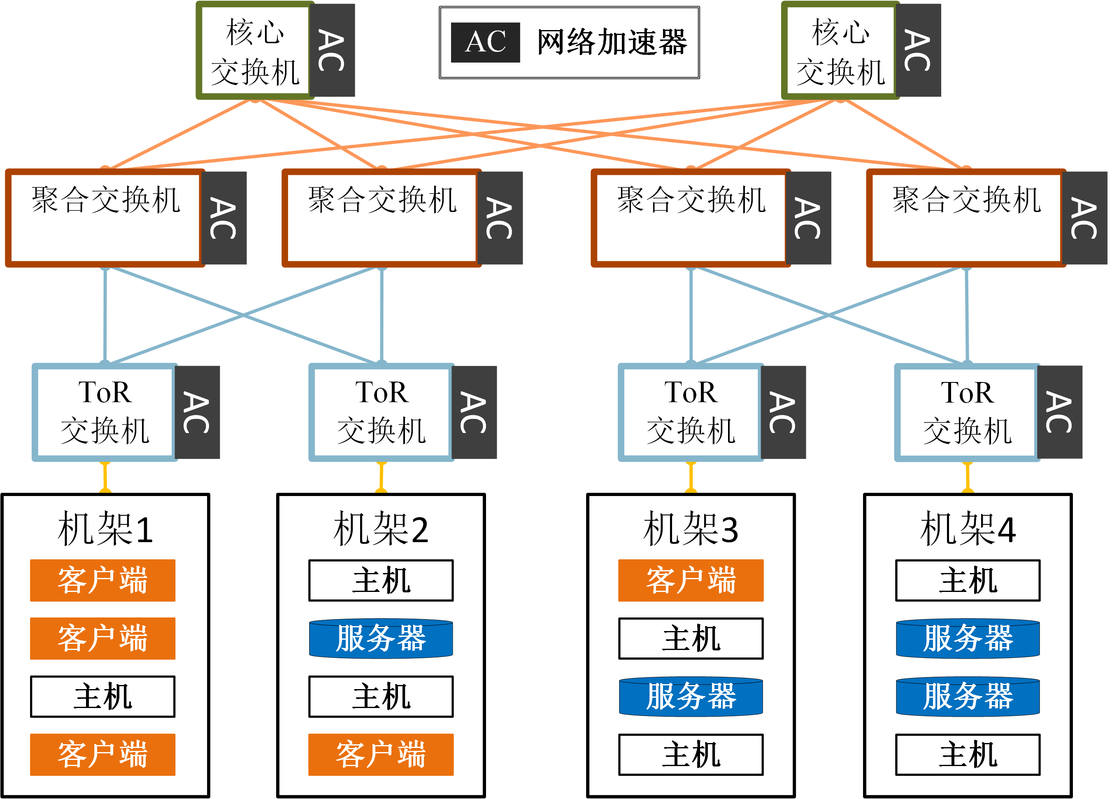
基于主机的RSNode
Notes:
传统的方案是使用主机执行副本选择。由于客户端将请求发送至副本选择节点，需要流经较长的网络路径，从而引入不可忽视的网络延迟开销，因此，对于延迟敏感的存储系统来说，这种方式并不可行。
==================================
传统的方案是使用主机执行副本选择，客户端在发送请求时，先将请求发送给作为副本选择节点的主机，然后，由相应的主机为存储请求选择副本。

Slide 67
基于网络的RSNode - NetRS
Notes:
为了解决上述问题，本章提出一种网内副本选择方案NetRS。NetRS利用新型网络设备的可编程能力，实现在网络中部署副本选择节点。使用NetRS可以有效降低将请求发送到副本选择节点所引入的网络延迟开销。

Slide 68
NetRS设计方案
在具有复杂拓扑结构的数据中心网络中副本选择节点（RSNode）布局优化
对客户端及服务器透明
满足不同副本选择算法需求
Notes:
然而，实现网内副本选择并不简单。需要考虑多方面的问题。包括：
在具有复杂拓扑结构的数据中心网络中，副本选择节点如何布局；
如何令NetRS内部的复杂机制对客户端及服务器保持透明；
以及如何令NetRS对不同副本选择算法提供支持。

Slide 69
RSNode布局优化
?
?
使用整数线性规划（ILP）将RSNode的布局优化问题进行形式化。
设计启发式算法快速求解RSNode布局的近似最优解，以适应负载变化，设备失效等突发情况。
?
?
?
?
?
?
?
?
Notes:
考虑到一个请求通常需要经过多个网络节点才能够到达相应的副本服务器，其中每一个网络节点都可以作为这个请求的副本选择节点。同时，这些网络节点的冗余节点也可以作为该请求的副本选择节点。在支持SDN的网络中，数据包可以流经网络中的任意一个节点，因此，任意一个网络节点都可以作为该请求的副本选择节点。问题就在于，应当选择哪一个网络节点作为该请求的副本选择节点。
为了解决这个问题，NetRS使用整数线性规划，就是ILP，将副本选择节点的布局优化问题进行了形式化，通过求解该ILP问题，就可以得到副本选择节点的最优布局。
但是对于大规模系统来说，求解该布局优化问题十分耗时。因此，我们还设计了相应的启发式算法，用以快速求解该布局问题的近似最优解，以应对负载变化，设备失效等突发情况。

Slide 70
对客户端及服务器透明
对客户端及服务器透明包括：RSNode布局，NetRS启用停用，网络设备失效对客户端及服务器透明。
降低客户端使用NetRS的复杂性。
避免NetRS协调众多客户端及服务器的管理开销。
Notes:
为了降低客户端使用NetRS的复杂性，以及避免NetRS协调众多客户端及服务器的管理开销，NetRS需要对客户端及服务器保持透明。

Slide 71
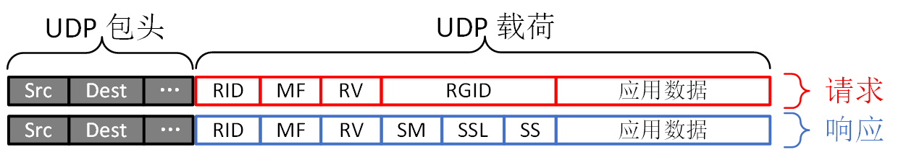
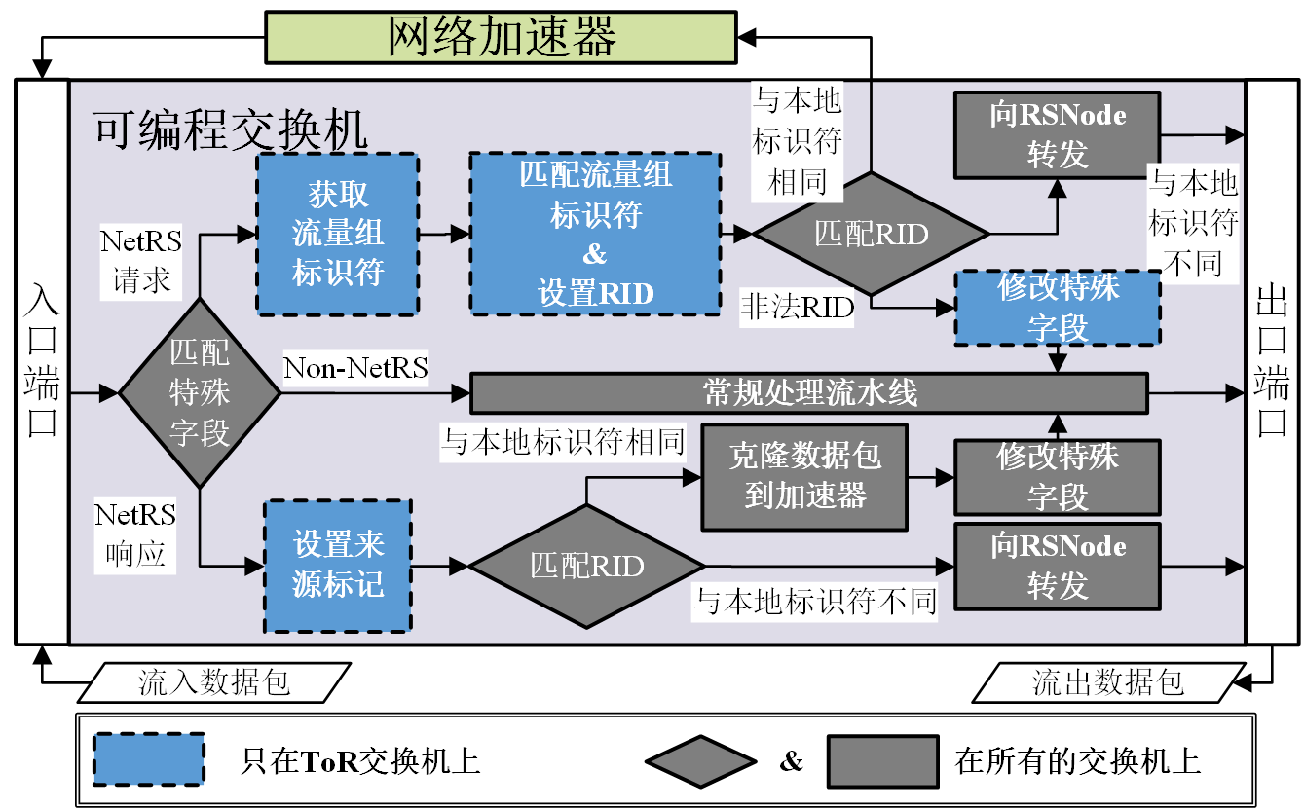
对客户端及服务器透明
NetRS的数据包结构
NetRS网络设备数据包处理流水线
Notes:
为了实现这一点，我们对NetRS相关数据包的包结构以及各个网络设备的数据包处理流水线进行了设计，实现仅需与网络设备交互即可执行NetRS相关的管理操作。

Slide 72
支持不同副本选择算法
充分利用不同网络设备的优势实现副本选择，满足不同算法的计算和存储需求。
设计灵活的数据采集接口，使RSNode能够采集副本选择算法必要的输入数据。
避免数据中心网络中的多路径问题对副本选择的影响。
Notes:
为了支持不同的副本选择算法，NetRS需要满足不同算法对计算，存储，和输入数据的需求。除此之外，NetRS还需要避免网络多路径对副本选择的影响。

Slide 73
性能评估 – 实验设置
实验平台
论文C3 [1] 中使用并开源的模拟平台
使用基于16-ary胖树的三层数据中心网络
工作负载
数据访问服从Zipfian分布
对比方案
CliRS ：客户端执行副本选择
CliRS-R95 ：客户端执行副本选择，会发送冗余请求
NetRS-ToR ：网内副本选择，基于ToR交换机的RSNodes布局
NetRS-ILP ：网内副本选择，基于求解ILP问题的RSNodes布局
NetRS-ADP：网内副本选择，基于启发式算法的RSNodes布局
[1] L. Suresh,et. al, “C3: Cutting Tail Latency in Cloud Data Stores via Adaptive Replica Selection,” in USENIX NSDI, 2015.
Notes:
由于NetRS主要面向部署在数据中心里的大规模存储系统，我们通过模拟实验对NetRS进行了评估。我们主要对比了5种副本选择方案。包括，使用客户端进行副本选择的CliRS，发送冗余请求的CliRS-R95，以及使用不同RSNodes布局的网内副本选择方案。

Slide 74
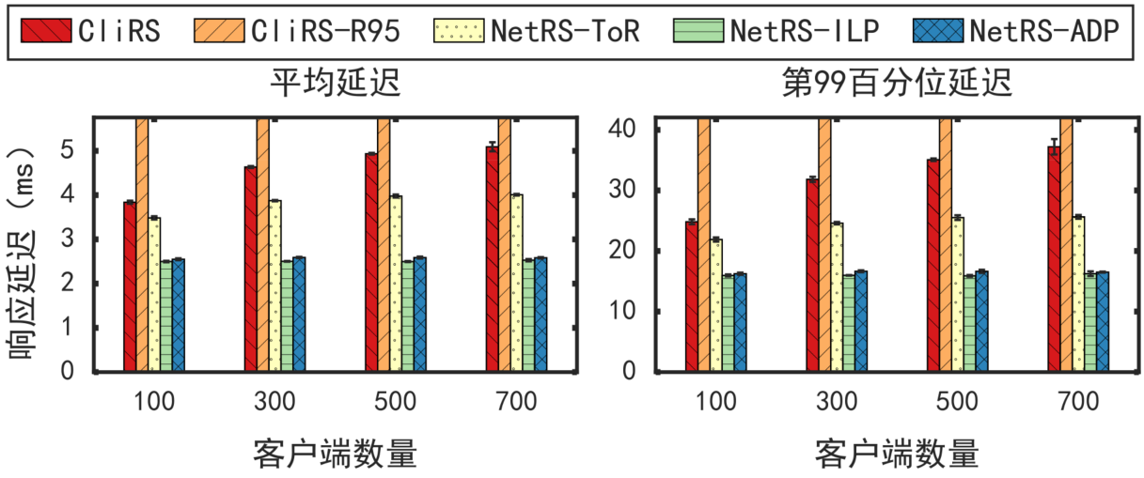
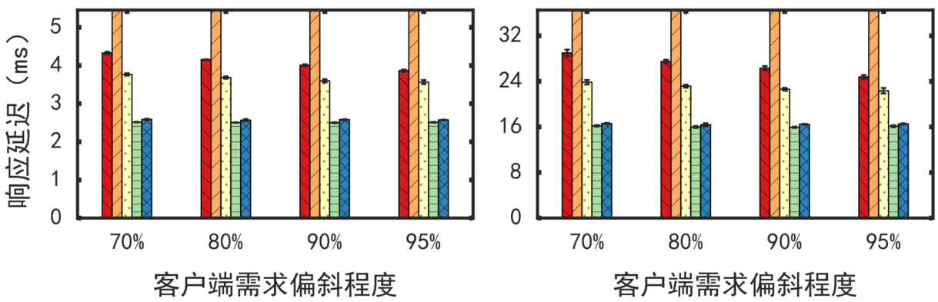

性能评估 – 延迟对比
客户端个数对NetRS效果的影响
越低越好
客户端需求偏斜程度对NetRS效果的影响
系统利用率对NetRS效果的影响
Notes:
通过实验，我们发现，在多种场景下，使用NetRS都可以有效降低系统的响应延迟。并且对副本选择节点在数据中心网络中的布局进行优化，对降低系统响应延迟有着显著的作用。

Slide 75
本讲小结
提出一种利用新型网络设备的可编程能力实现网内副本选择的方法，有效提高副本选择的效率，降低尾延迟
主要贡献
对RSNode在数据中心网络中的布局问题进行形式化，并提出相应的启发式算法以快速求解近似最优布局
设计了数据包结构，以及各种网络设备上的数据包处理流水线
研究成果
NetRS: Cutting Response Latency in Distributed Key-Value Stores with In-Network Replica Selection (ICDCS 2018)
Notes:
本章提出了提出一种基于新型网络设备的网内副本选择方法NetRS，可以有效提高副本选择的效率，降低系统尾延迟。NetRS相关的工作发表在ICDCS上。

Slide 76
总结
对象存储系统与尾延迟问题
预测尾延迟的性能分析模型
用网内副本选择降低尾延迟

